Slide 1
第2章 AW60硬件最小系统与
S08CPU

Slide 2
主要内容
2.1 S08系列MCU命名规则与资源简介
2.2 AW60微控制器功能概述及存储器映像
2.3 AW60的引脚功能与硬件最小系统
2.4 S08CPU的特点与CPU内部寄存器
2.5 S08CPU的寻址方式
2.6 S08CPU的指令系统
2.7 S08CPU汇编语言基础

Slide 3
2.1 S08系列MCU命名规则与资源简介
2.1.1． Freescale 08系列发展简史及 S08系列MCU命名规则
目前，Freescale的08系列单片机主要有HC08、HCS08和RS08三种类型。
1999年，HC08面世--高性能8位单片机
2004年，HCS08诞生--资源丰富，功耗低，性价比很高
2006年，RS08涌现--内核体积比传统的内核小30%，带有精简指令集，满足用户对体积更小、更加经济高效的解决方案的需求

Slide 4
Freescale S08系列MCU的型号庞大，但同一系列的CPU是相同的，也就是说具有相同的指令系统，多种型号只是为了适用于不同的场合。为了方便实际应用时选型，需要了解FreescaleMCU的命名方法，其基本命名规则如下：
хх х хх хх хх х хх
① ② ③ ④ ⑤ ⑥ ⑦
①产品形态
②存储器类型标志
③芯片内核
④子系列型号标志
⑤存储器大小
⑥工作温度范围标志
⑦封装标志

Slide 5
2.1.2 08系列单片机资源简介
08系列单片机的资源差异情况表
产品型号 | ROM(字节) | RAM(字节) | EEPROM (字节) | Flash(字节) | I/O数 | Serial | A/D | 最大的总线频率(MHz)
MC9S08AW60 | 60k | 2K | - | 60K | 54 | I²C/2SCI/SPI | 16通道 10位 | 20.0
MC68HC08AZ60 | 60K | 2K | 1K | - | 48 | SCI/SPI/CAN | 15通道 10位 | 8.4
MC68HC08AB16A | 16K | 512 | 512 | - | 51 | SCI SPI | 8通道 10位 | 8.0
MC68HC908EY16 | - | 512 | - | 16K | 24 | ESCI SPI | 8通道 10位 | 8.0
MC68HLC908QT2 | - | 128 | - | 1.5K | 6 | - | 4通道 8位 | 8.0
MC9RS08KA2 | - | 48 | - | 2K | 6 | - | - | 10.0

Slide 6
2.2 AW60微控制器功能概述及存储器映像
一般来说学习一个新的MCU芯片的过程：
了解性能及内部主要功能模块与存储空间的地址分配
了解基本的编程结构、编程模式及寻址方式
了解中断结构
了解芯片的引脚的总体布局情况、硬件最小系统电路
理解第一个工程的结构、工程中各个文件的基本功能
编译、链接，理解列表文件、机器码文件
借助硬件评估环境，重复练习
充分理解第一个工程的执行过程
至此，就算“入门”了，以后逐步学习各个功能模块就
方便了

Slide 7
2.2.1 AW60功能概述
1．AW60系列主要常规模块和特点
最高达40MHz的CPU工作频率和20MHz的内部总线工作频率；时钟源选项包括晶体，谐振器，外部时钟，或内部产生的时钟
S08CPU相比HC08CPU指令集，增加了BGND指令
单线后台调试模式接口；增强的断点能力，允许单一的断点设置在线调试（在片内调试模块加了多于两个的断点）
内含32个中断/复位源；内含2KB的片内RAM；内含60KB的片内在线可编程FLASH存储器，带有块保护和安全选项

Slide 8
可选的计算机正常操作（COP）复位；低电压检测与复位或中断；非法操作码检测与复位；非法地址检测与复位
ADC：多达16个通道，10位AD转换器与自动比较功能；两个串行通信接口SCI模块与可选的13位中断；一个串行外设接口SPI模块；集成电路互连总线I2C模块运作高达100kbps的最高总线负载；8引脚键盘中断KBI模块
Timers：1个2通道和1个6通道16位定时器/脉冲宽度调制器模块。具有输入捕捉、输出比较、脉宽调制功能

Slide 9
AW子系列的芯片的Flash、RAM与封状形式
芯片 | FLASH（字节） | RAM（字节） | 封装
MC9S08AW60 | 63,280 | 2048 | 64QFP 64LQFP 48QFN 44LQFP
MC9S08AW48 | 49,152
MC9S08AW32 | 32,768
MC9S08AW16 | 16,384 | 1024 | 48QFN 44LQFP

Slide 10
每个封装的可配置外设
特点 | 封装选项
 | 64引脚 | 48引脚 | 44引脚
ADC | 16通道 | 8通道 | 8通道
I2C | 有 | 有 | 有
IRQ | 有 | 有 | 有
KBI1 | 8 | 7 | 6
SCI1 | 有 | 有 | 有
SCI2 | 有 | 有 | 有
SPI1 | 有 | 有 | 有
TPM1 | 6通道 | 4通道 | 4通道
TPM1CLK | 有 | 无 | 无
TPM2 | 2通道 | 2通道 | 2通道
TPM2CLK | 有 | 无 | 无
I/O引脚 | 54 | 38 | 34

Slide 11
2．AW60的内部结构框图
从内部结构简图可以看出，AW60主要有以下主要部分：
S08CPU、存储器、定时器接口模块、定时器模块、看门狗模块、
通用IO模块、串口通信模块（SCI）、串行外设接口（SPI）、
I2C模块、A/D转换模块、键盘中断模块、时钟发生模块、复位
与中断模块等
BDM | PLL | GPIO | JTAG
SPI | I2C |  | SCI1
6通道定时器 | 2通道定时器 |  | SCI2
A/D | KBI |  | DBG
CPU | RTI COP IRQ LDV
 | HCS08 内核 |  | BDC
存储器
2KB RAM
64KB Flash
AW60 MCU框图

Slide 12
2.2.2 AW60存储器映像
S08系列MCU的逻辑地址空间为64KB，地址范围为
$0000 ～$FFFF 。
所谓存储器映像（Memory map），是指地址$0000 ～$FFFF
这个64KB空间，哪些地址被何种存储器或I/O寄存器所占用，或
者说AW60的RAM、Flash、I/O映像寄存器各使用$0000 ～$FFFF
这个64KB空间中的哪些地址。简单地说，就是$0000 ～$FFFF这
个64KB空间是如何分配的。

Slide 13
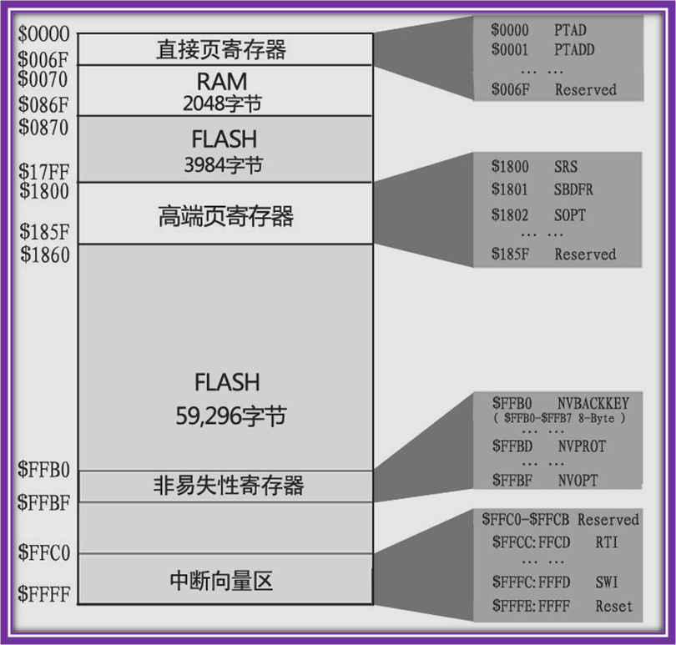
AW60的存储器映像

Slide 14
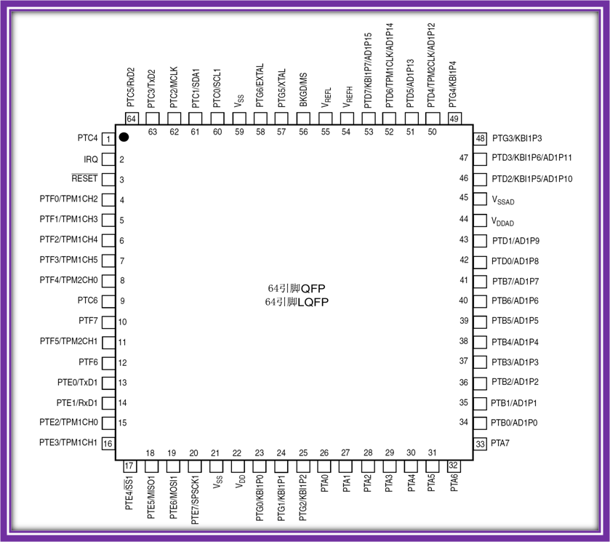
2.3 AW60的引脚功能与硬件最小系统
2.3.1 AW60的引脚功能
64引脚LQFP封装的AW60的引脚图

Slide 15
引脚LQFP封装AW60的引脚功能分类简介
电源类信号引脚
复位信号引脚
主要功能模块引脚
其他引脚

Slide 16
2.3.2 AW60的硬件最小系统
AW60芯片的硬件最小系统包括：
电源及其滤波电路
复位电路
晶振电路及PLL滤波电路
写入器接口电路

Slide 17
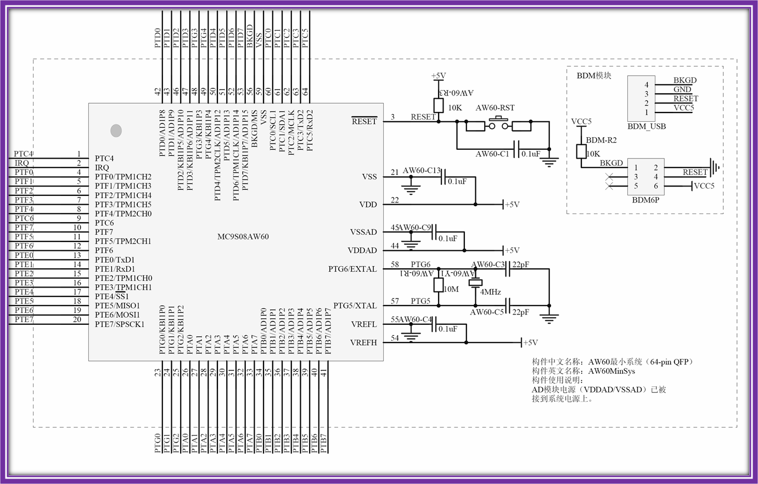
AW60硬件最小系统

Slide 18
2.3.3 硬件最小系统测试方法
硬件电路板的焊接和测试具体过程：
焊接电源及其滤波电路、复位电路、晶振电路、PLL滤波电路以及写入器接口电路。注意：电源的滤波电容不可漏焊，否则芯片所受干扰较大，影响调试
在确保电源和地未短路的情况下接通电源，测量电压是否正常，检查按下复位按钮是否能够复位（观察复位指示灯）
将写入器与电路板连接，启动开发环境CodeWarrior 6.2，对目标MCU进行擦除，如果成功则说明最小系统工作正常
将第一个样例程序编译、连接生成S19文件，并下载到Flash中，观察小灯闪烁情况
硬件最小系统测试通过以后就可以进行其他模块焊接。正确的做法是，焊完一个模块后，应紧接着测试该模块工作是否正常，切忌焊接多个模块后再进行测试，因为一旦出现问题，就很难定位具体是哪个模块的问题

Slide 19
2.4 S08CPU的特点与CPU内部寄存器
1.S08CPU的特点
目标代码与M68HC05系列、M68HC08系列MCU向上兼容
具有16位堆栈指针SP、16位变址寄存器HX。16种寻址方式
最高达40MHz CPU内部总线频率、64KB程序/数据存储器空间
不经过累加器A的存储器之间数据直接传送
快速8位×8位乘法指令、快速16位与8位相除指令，增强的BCD指令
模块化结构，可扩展的内部总线定义可使寻址范围超过64KB
低功耗的STOP、WAIT模式

Slide 20
2.S08CPU内部寄存器
HCS08 CPU中有5个寄存器：累加器A、变址寄存器HX、堆栈指针SP、程序计数器PC和条件码寄存器CCR
累加器A(Accumulator)：8位通用寄存器，用来存放操作数和运算结果
变址寄存器HX(Index Pointer) ：16位寄存器，H是高8位，X是低8位，可单独使用
堆栈指针SP(Stack Pointer) ：指向下一个栈地址的16位寄存器，堆栈指针SP采用递减的结构，即进栈时SP减1，出栈时SP加1
程序计数器PC(Program Counter) ：也是16位的，可寻址范围达64KBPC存放下一条指令的地址，在执行转移指令时存放转移地址，在执行中断指令时存放中断子程序入口地址
条件码寄存器CCR(Condition Code Register) ：8位的寄存器，其中5位(除了中断屏蔽位I)用于指示执行完指令的结果状态，这些位可由程序来测试

Slide 21
7
0
累加器A
H X
15
8
7
0
变址寄存器HX
15
0
堆栈指针SP
15
15
0
程序计数器PC
V
1
1
H
I
N
Z
C
条件码寄存器CCR
进位/借位标志C
零标志Z
负标志N
中断屏蔽位I
半进位标志H
溢出标志V
S08CPU的寄存器

Slide 22
2.5 S08CPU的寻址方式
内在寻址方式(INH，Inherent addressing mode)
立即寻址方式(IMM，Immediate addressing mode)
直接寻址方式(DIR，Direct addressing mode)
扩展寻址方式(EXT，Extended addressing mode)
无偏移量变址方式(IX，Indexed, no offset addressing mode)
八位偏移量变址方式(IX1，Indexed,8-bit offset addressing mode)
十六位偏移量变址方式(IX2，Indexed,16-bit offset addressing mode)
相对变址寻址方式(REL， Relative addressing mode)
存储器：直接地址—直接地址寻址方式(DD，Direct to direct addressing Mode)
存储器：直接地址—变址、变址加1的寻址方式(DIX+，Direct to indexed with post increment addressing Mode)
存储器：立即数—直接地址寻址方式(IMD，Immediate source to direct destination addressing Mode)

Slide 23
存储器：变址—直接地址、变址加1的寻址方式(IX+D，Indexed with post increment to direct addressing Mode)
无偏移量变址、变址加1寻址方式(IX+，Indexed,no offset, post increment addressing mode)直接寻址方式(DIR，Direct addressing mode)
八位偏移量变址、变址加1寻址方式(IX1+，Indexed, 8-bit offset, post increment addressing mode)无偏移量变址方式(IX，Indexed, no offset addressing mode)
八位偏移量堆栈寻址方式(SP1，Stack pointer,8-bit offset addressing mode))
十六位偏移量堆栈寻址方式(SP2，Stack pointer,16-bit offset addressing mode)

Slide 24
2.6 S08 CPU的指令系统
2.6.1 数据传送类指令
取数指令
存数指令
堆栈操作指令
寄存器间数据传送指令
存储器间数据传送指令

Slide 25
2.6.2 算术运算类指令
加、减指令堆栈操作指令
乘/除法指令
加1/减1指令
取反/求补指令
比较指令
清零指令
测试是否为0指令
SP与HX增加指令

Slide 26
2.6.3 逻辑运算类指令
逻辑运算类指令完成逻辑与、或、异或等操作。
2.6.4 位操作类指令
位操作类指令主要是位测试、位置1、位清0等操作。
2.6.5 移位类指令
单向移位指令
循环移位指令
2.6.6 程序控制类指令
一般转移指令
特殊转移指令
跳转指令
2.6.7 其它指令

Slide 27
2.7 S08 CPU汇编语言基础
2.7.1 S08汇编源程序格式
汇编语言源程序以行为单位进行设计，每一行最多可以包含以下四个部分：
1．标号(Labels)
对标号有以下说明：
标号 | 操作码 | 操作数 | 注释

Slide 28
如果一个语句有标号，则标号必须从第一列开始书写
可以组成标号的字符有：字母A～Z、字母a～z、数字0～9、下划线“_”、美元符号“$”，但开头的第一个符号不能为数字和$
08编译器区分标号中字母的大小写，但指令和伪指令不区分大小
标号长度基本上不受限制，但实际使用时通常不要超过20个字符若希望更多的编译器能够识别，建议标号(或变量名)的长度小于8个字符
标号后必须带冒号“：”或双冒号“：：”，一个冒号表示局部符号，两个符号表示全局符号。模块外调用的标号需要用全局标号，模块内跳转的标号用局部标号
一个标号在一个程序中只能定义一次，否则是重复定义，不能通过编译
一行语句可以只有标号，编译器将把当前程序计数器的值赋给该标号

Slide 29
2．操作码(Opcodes)
操作码包括指令码以及后面即将介绍的08编译器可以识
别的伪指令码
3．操作数(Operands)
操作数可以是地址、标号或指令码定义的常数，也可以
是由伪运算符构成的表达式
4．注释(Comments)
注释即是说明文字，用分号“;”或“//”引导。为了
与C语言一致，建议统一使用“//”引导

Slide 30
2.7.2 S08 的伪指令
变量定义(变量声明)
数字常数与字符串常数定义
常数赋值与文本替代符伪指令
指令存储定位伪指令
文件包含伪指令
宏定义和宏调用伪指令
定义存储区域伪指令

Slide 31
第2章 练习题
1．给出AW60 存储器映像的简要说明。
2．AW60的引脚主要分为哪几类？简要说明主要引脚的功能。
3．嵌入式系统中RAM和Flash作用分别是什么？
4．给出AW60的硬件最小系统。
5．指出下列指令中的源操作数和目的操作数的寻址方式。
(1) MOV #$80 , $80 (2) MOV $80,$A0
(3) MOV $80 , X+ (4) MOV X+ , $80
(5) LDA $80 , X
6．说明跳转指令BRA和JMP的差别。
7．哪些指令影响堆栈指针？如何影响？
8．说明芯片初始化时堆栈指针的初始化方法。
9．写出主要汇编伪指令？
10. 编写一段延时1000个指令周期的延时子程序。

